Slide 1
Отчет
об исполнении бюджета
Курского муниципального района
Ставропольского края за 2017 год
Докладчик: Мишина Елена Владимировна – начальник Финансового управления администрации Курского муниципального района Ставропольского края

Slide 2
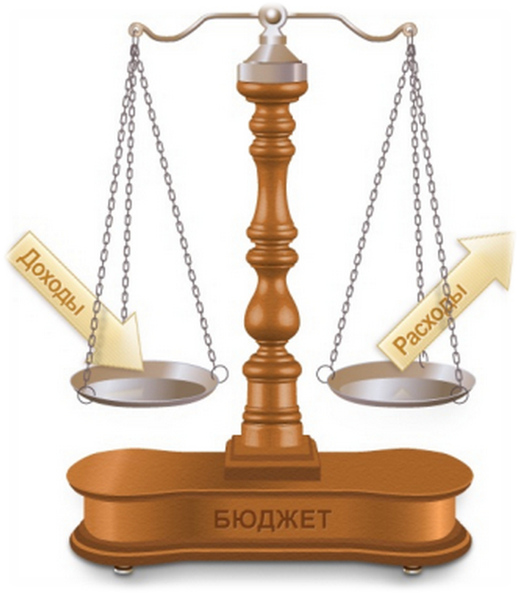
Исполнение бюджета
тыс. руб.
ДОХОДЫ
1 208 187,80
101,2%
РАСХОДЫ
1 199 833,59
98,4%

Slide 3
Структура доходов Курского района Ставропольского края
тыс. руб.
1 208 187,80
Удельный вес собственных доходов по сравнению с 2016 годом увеличился на 0,3%

Slide 4
Общий объем поступивших доходов
тыс. руб.
2016
1 189 078,32
Рост
+19 109,48
+1,6%
2017
1 208 187,80

Slide 5
Объем собственных доходов
тыс. руб.
2016
187 897,71
Рост
+7 045,79
+3,8%
2017
194 943,50

Slide 6
Исполнение в разрезе доходных источников
тыс. руб.

Slide 7
По итогам 2017 года исполнение доходов по ключевым показателям выглядит следующим образом:
тыс. руб.

Slide 8
Рост по отношению к соответствующему показателю 2016 года = 6 716,92 или 6,7%
Рост по отношению к соответствующему показателю 2016 года = 6 870,70 или 25,4%
Доходы, полученные от использования имущества, находящегося в муниципальной собственности
Уменьшение по отношению к соответствующему показателю 2016 года = 1 032,98 в связи с расторжением части договоров аренды и продажей земельных участков в собственность
Налог на доходы физических лиц
Доходы от оказания платных услуг

Slide 9
Мероприятия
направленные на увеличение налогового потенциала, своевременного поступления в бюджет НДФЛ, недопущение образования текущей задолженности и погашения имеющейся
Ежедневный,
ежедекадный,
ежемесячный анализ исполнения доходной части бюджета
Подготовка материала для проведения комиссий социально-экономического развития района и по мобилизации налоговых и неналоговых доходов
Участие в работе комиссии Межрайонной ИФНС России №1 по легализации налоговой базы

Slide 10
В результате проведенных мероприятий дополнительно погашено за отчетный период НДФЛ – 11 617,49 тыс.руб., в бюджет Курского муниципального района от перечисленной задолженности поступило 4 182,3 тыс.руб. (по нормативу – 36%).

Slide 11
Исполнение расходной части бюджета
тыс. руб.
Исполнение 98,8%
Исполнение 98,4%

Slide 12
Приоритетные статьи расходов бюджета
Коммунальные услуги
Продукты питания
Выплата заработной платы работникам бюджетной сферы
Медикаменты, перевязочные средства
Социальные выплаты населению

Slide 13
Доля финансирования отраслей социально-культурной сферы в расходах местного бюджета
тыс. руб.
177034,02
14,8%
1 022 799,57
85,2%
Расходы
1 199 833,59
Социально-культурная сфера

Slide 14
На 2017 год бюджет Курского муниципального района Ставропольского края по расходам сформирован
по 12 муниципальным программам
тыс. руб.

Slide 15
Исполнение расходной части бюджета в разрезе отраслей
тыс. руб.

Slide 16
Кассовое исполнение в 2017 году
тыс. руб.
352 386,33
29,4%
255 001,60
21,2%
324 620,32
27,1%

Slide 17
Структура расходов бюджета Курского муниципального района в разрезе экономических статей расходов
тыс. руб.
5,44%
4,35%
43,61%
26,06%
3,61%
11,15%
5,01%

Slide 18
Кредиторская задолженность по социальным выплатам по состоянию на 01.01.2018 г. – отсутствует
тыс. руб.
Постановлением правительства Ставропольского края от 27 декабря 2016 года № 550-п для муниципальных образований района утверждены нормативы формирования расходов на содержание органов местного самоуправления
50286,81= 82,87%
Норматив = 60685,09

